Slide 1
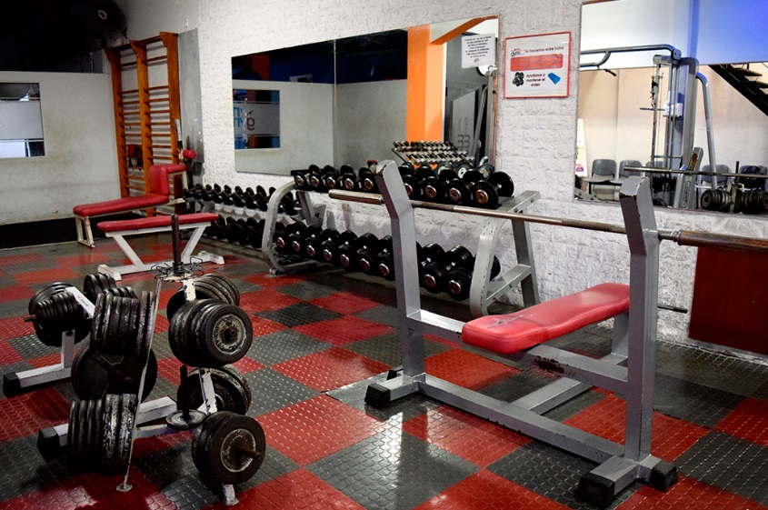
Gym:

Slide 2
Lo primero que ay que hacer es crear un archivo nuevo en sublime para poder crear tu archivo

Slide 3
Luego debes crear tu código fuente para poder hacer bien tu pagina

